Slide 1

الوحدة الثالثة: "النباتاتُ الزهريّةُ"
الفصل الثاني:
"الجهازُ التكاثريُّ"

Slide 2

الدرس الثاني: الثمارُ
سنتعرَّفُ في هذا الدرسِ إلى:
أشكالِ الثمارِ.
أهميّةِ الثمارِ.

Slide 3

كيف تتكاثرُ النباتاتُ؟
تتحوَّلُ الزهرةُ إلى ثمرةٍ بداخلِها بذورٌ.
تساعدُ البذورُ في تكاثرِ النباتاتِ.

Slide 4

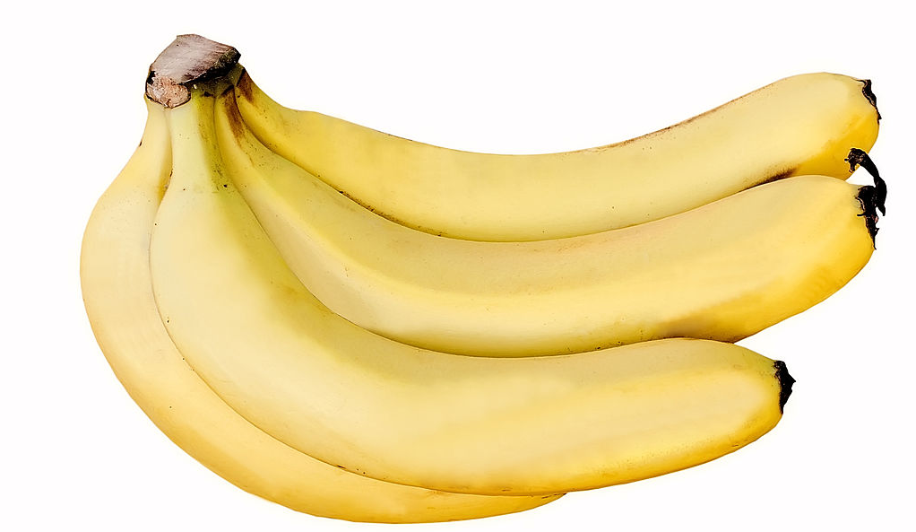
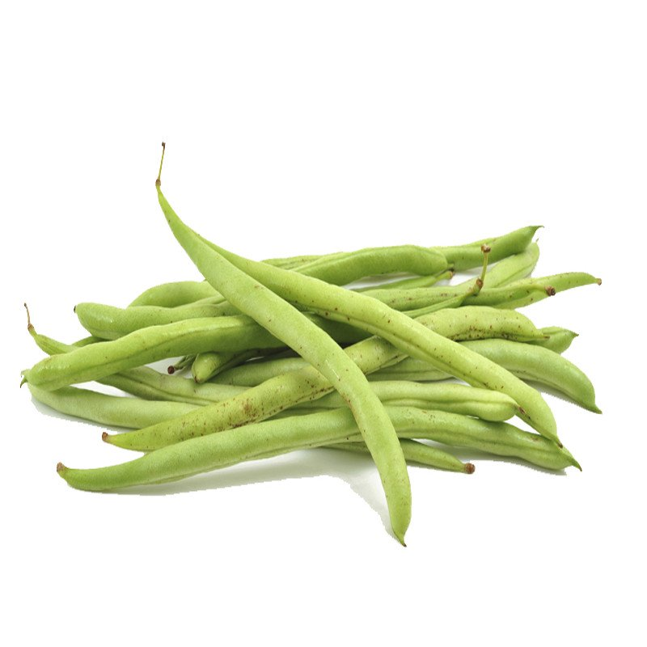
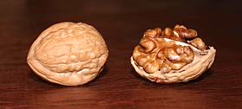
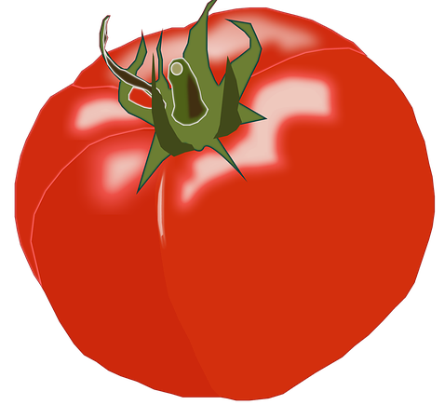
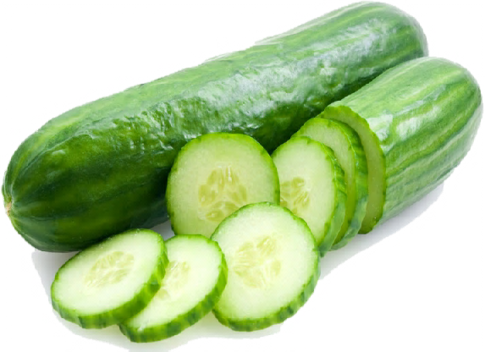
أشكال الثمارِ
ثمارٌ شكلُها قرنيٌّ.(تُشبهُ القرنَ)
ثمارٌ شكلُها بَيضويٌّ. (تُشبهُ البيضَ)
ثمارٌ شكلُها كُرويٌّ. (تُشبهُ الكرةَ)
ثمارٌ شكلُها طُوليٌّ. (تشبهُ الإصبعَ)

Slide 5

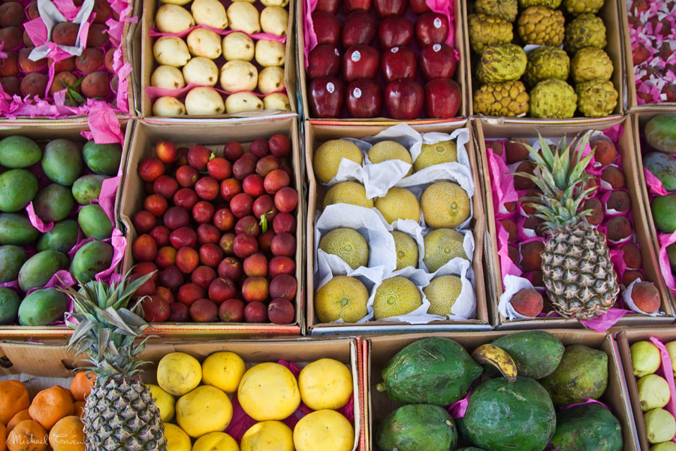
أهميّةُ الثمارِ
تحتوي على الفيتاميناتِ والأملاحِ المعدنيّةِ الضروريّةِ لنمُوِّ جسمِ الإنسانِ.
تُؤكَلُ نيِّئةً (الفاكهةُ)، أو مطبوخةً (الخضرواتُ).
تُستخدَمُ في صناعةِ المُربَّياتِ.
يُستخرَجُ من بعضِها الزيتُ.

